Slide 1
Sur l’apport possible de l’histoire des sciences dans l’éducation à la nature des sciences
Plan National de Formation
« Enjeux du nouvel enseignement scientifique »
15 mai 2019
Manuel Bächtold
Maître de conférences HDR de l’Université de Montpellier
Laboratoire LIRDEF (EA 3749, UM-UPVM)

Slide 2
Plan
L’éducation à la nature des sciences : quels objectifs ? quelles stratégies ?
Sur l’apport possible de l’histoire des sciences
Une illustration : la controverse entre géocentrisme et héliocentrisme
Pistes pour la classe
4
/ 31

Slide 3
L’éducation à la nature des sciences
Programme d’enseignement scientifique de première générale (2019)
Objectif général n°1 :
« comprendre la nature du savoir scientifique et ses méthodes d’élaboration »
Enjeu : éducation à la nature des sciences (à l’épistémologie)
Deux objets d’étude de l’épistémologie :
1. Les caractéristiques des connaissances scientifiques déjà stabilisées
2. Les méthodes d’élaboration des connaissances

Slide 4
Quel est l’objectif de l’éducation à la nature des sciences ?
1. Comprendre un ensemble de points d’épistémologie
La construction et la validation des connaissances scientifiques s’appuient sur des observations et des expériences
Les connaissances scientifiques actuelles sont susceptibles d’évoluer dans le futur
Le contexte socio-économique et culturel a une influence sur le développement des sciences
…
2. Développer une posture réflexive et critique sur les sciences
Une expérience permet-elle de vérifier de façon certaine une théorie ?
Y a-t-il des éléments des théories acceptées aujourd’hui qui sont stables ?
Quelle est la nature et l’ampleur de cette influence ?
…
Lederman (2007)
Clough (2011), Hodson (2014), Matthews (2012)

Slide 5
Visée générale :
Amener les élèves à devenir des « citoyens responsables »
Les former pour qu’ils puissent :
participer de façon éclairée aux débats et prises de décisions sur des questions de société qui mettent en jeu les sciences
participer aux choix concernant les développements scientifiques et technologiques (« Recherche et Innovation Responsable », Union Européenne)
Hazelkorn et al. (2015)

Slide 6
Quelles stratégies d’enseignement mettre en œuvre ?
Suivant le nouveau programme de première :
1. Faire pratiquer aux élèves des démarches scientifiques
« l’élève se livre lui-même à la confrontation entre faits et idées et comprend, en la pratiquant, la construction du savoir scientifique » (p. 4)
= approche « implicite »
Or, d’après plusieurs études :
Ce n’est pas suffisant pour que les élèves prennent conscience de certains aspects du fonctionnement des sciences
Il est nécessaire qu’ils aient l’occasion de discuter de ces aspects.
= approche « explicite »
Akerson & Volrich (2006), Khishfe & Abd-El-Khalick (2002)

Slide 7
Sur l’apport possible de l’histoire des sciences
2. étudier des épisodes de l’histoire des sciences
« L’une des manières de comprendre comment se construit le savoir scientifique est de retracer le cheminement effectif de sa construction au cours de l’histoire des sciences » (p. 4)
Le recours en classe à l’histoire des sciences permet de
présenter les sciences comme un processus
discuter des questions épistémologiques (approche explicite)
Abd-El-Khalick & Lederman (2000), Rudge & Howe (2009)
Obstacles pour les enseignants :
présentation dans les manuels scolaires souvent réductrice
peu de ressources
peu de formations
de Hosson (2011), Höttecke & Silva (2011)

Slide 8
Illustration : géocentrisme et héliocentrisme
La controverse entre géocentrisme et héliocentrisme (cf. nouveau programme, partie 3.3), un support très riche pour :
faire émerger et discuter des questions épistémologiques
faire prendre conscience de certains aspects du fonctionnement des sciences

Slide 9
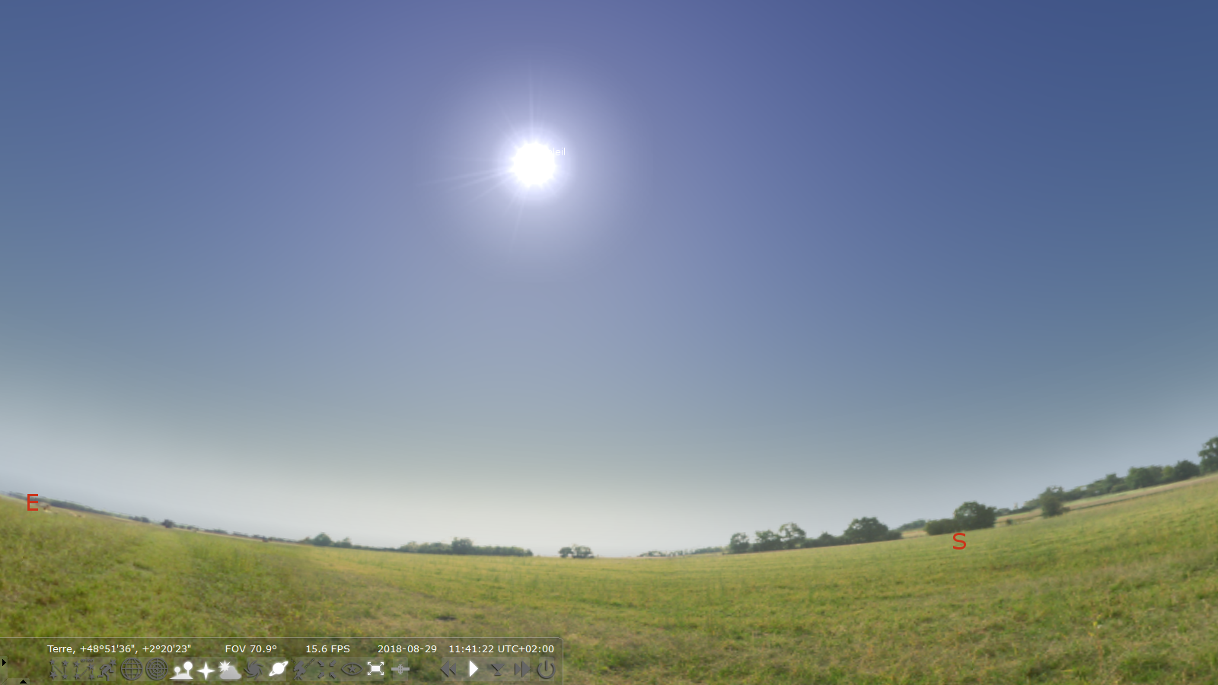
Source: logiciel Stellarium
Une histoire des sciences « commune » :
dans l’Antiquité et au Moyen Âge, on pensait que les astres tournaient autour de la Terre
avec les observations de Copernic et Galilée, on a pris conscience que la Terre tourne autour du Soleil
Les observations ont apparemment eu un rôle crucial
Les observations permettent-elles de vérifier de façon certaine une théorie ?

Slide 10
Dès l’Antiquité, les astronomes ont procédé à des observations très précises
Le système de Ptolémée (90-168) a permis de rendre compte de ces observations
(de « sauver les phénomènes »)
Objection : on peut imaginer que d’autres systèmes rendent compte de ces observations
« bien que ces hypothèses paraissent sauver les phénomènes, il ne faut pas affirmer qu’elles sont vraies, car on pourrait peut-être expliquer les mouvements apparents des étoiles par quelque autre procédé que les hommes n’ont point encore conçu »
Thomas d’Aquin, 1272
Extrait de Expositio, tiré de Duhem (2003, p. 57)
Source: schéma de Stahlman in De Santillana (1955)

Slide 11
Copernic (1473-1543) propose un autre système qui rend compte de ces observations
Comment trancher entre les deux systèmes ?
En choisissant le plus simple ?
Système
de Ptolémée
Système
de Copernic
Source: schéma de Stahlman in De Santillana (1955)
Les observations « sous-déterminent » la théorie
Duhem (1981 [1906]), Quine (1975), van Fraassen (1980)

Slide 12
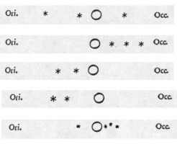
Comment le système de Copernic s’est-il imposé ?
Les observations de Galilée (1564-1642) avec une lunette :
les montagnes sur la Lune
les phases de Vénus
les satellites de Jupiter
…
Satellites de Jupiter, dessins de Galilée dans
Le Messager des étoiles (1610)
Comment Galilée a-t-il présenté ses observations ? (ici : satellites Jupiter)
« Voilà donc un argument solide et excellent qui dissipera les doutes de ceux qui […] sont profondément troublés par le mouvement de la Lune […] Ce n’est plus une seule Planète qui tourne autour d’une autre tandis que toutes deux parcourent une grande orbite autour du Soleil : l’expérience sensible nous montre maintenant que quatre Etoiles errantes tournent autour de Jupiter, comme la Lune autour de la Terre, et toutes ensemble […] autour du Soleil, dans une grande révolution »
Extrait du Messager des étoiles (1610) (voir aussi : Cohen, 1993, pp. 87-88)
Il utilise l’observation des satellites de Jupiter comme un argument pour neutraliser une objection contre le système de Copernic
(l’objection : si la Terre faisait un grand mouvement autour du Soleil, pourquoi la Lune resterait autour de la Terre)

Slide 13
Une autre objection :
« [Les] corps lourds […] qui tombent de haut en bas suivent une ligne droite et perpendiculaire à la surface de la Terre. Cet argument est estimé irréfutable en faveur de l’immobilité de la Terre. Car, si celle-ci avait une rotation diurne, une tour, du sommet de laquelle on laisserait tomber une pierre, étant emportée par le tourbillon de la Terre, s’éloignerait de nombreuses centaines de coudées vers l’Orient, dans le temps qu’il faudrait à la pierre pour consommer sa chute, et frapper le sol à cette même distance de la base de la tour »
Extrait du Dialogue (1632) (voir aussi : Feyerabend, 1993, pp. 87-88)
Schéma adapté (source : galerie.coloritou.com)
Comment la neutraliser ?
- Galilée : inertie circulaire
- Newton : inertie (au sens actuel) & force de gravitation universelle
Des problèmes qui ont été moteurs dans le développement de nouvelles idées
Le système de Copernic :
a fait l’objet d’un débat scientifique opposants de multiple arguments
s’est imposé au prix d’un changement de vision concernant le mouvement

Slide 14
Pistes
En classe ?
Ingrédients :
repères et mise en contexte historiques
études de textes historiques
études d’observations ou d’expériences historiques
discussions centrées sur les problèmes et les arguments permettant un questionnement épistémologique
Exemple d’une trame possible sur la controverse entre géocentrisme et héliocentrisme :
1. Repères sur Ptolémée, Copernic, Galilée, Newton
2. Par groupe : étude d’une observation ou d’une expérience & textes historiques
surface de la Lune / phases de Vénus / satellites de Jupiter / chute libre
avec des questions pour structurer l’étude (systèmes en jeu, problèmes, arguments)
3. Par groupe : production (ex : poster, vidéo)
4. Mise en commun et discussion
Guedj (2005), Journaux (2018), Maurines & Beaufils (2006), Rudge & Howe (2009)

Slide 15
Références citées
Abd-El-Khalick, F. & Lederman, N. (2000). The influence of history of science courses on students' views of nature of science. Journal of Research in Science Teaching, 37(10), 1057-1095.
Cohen, I. B. (1993 [1985]). Les origines de la physique moderne. Paris : Seuil.
Clough, M. (2011). Teaching and assessing the nature of science: How to effectively incorporate the nature of science in your classroom. The Science Teacher, 78(6), 56-60.
De Hosson, C., (2011). L’histoire des sciences: un laboratoire pour la recherche en didactique et l’enseignement de la physique (note de synthèse pour une HDR). University Paris-Diderot. https://tel.archives-ouvertes.fr/tel-00655594/
Duhem, P. (1981 [1906]). La théorie physique, son objet, sa structure. Paris : Vrin.
Duhem, P. (2003 [1908]). Sauver les apparences. Paris : Vrin.
Feyerabend, P. (1979 [1975]). Contre la méthode : esquisse d’une théorie anarchiste de la connaissance (tr. fr.). Paris : Seuil.
Galilée (1992 [1910]). Le messager des étoiles (tr. fr.). Paris : Seuil.
Galilée (1992 [1632]). Dialogue sur les deux grands systèmes du monde (tr. fr.). Paris : Seuil.
Guedj, M. (2005). Utiliser des textes historiques dans l’enseignement des sciences physiques en classe de seconde des lycées français : compte rendu d’innovation. Didaskalia, 26, 75-95.
Hazelkorn, E. et al. (2015). Science education for responsible citizenship. Report to the European Commission of the expert group on science education. European Union.
Hodson, D. (2014). Nature of science in the science curriculum: origin, development, implications and shifting emphases. In M. Matthews (ed.), International handbook of research in history, philosophy and science teaching (p. 911-970). Berlin, Heidelberg: Springer.
Höttecke, D. & Silva, C. (2011). Why Implementing History and Philosophy in School Science Education is a Challenge: An Analysis of Obstacles. Science & Education, 20, 293-316.
Journaux, N. (2018). Le physicien, l’observation et ses présupposés, au travers de l’histoire des modèles d’univers : représentations d’élèves de terminale S. Thèse de doctorat de l’Université Paris-Saclay.
Lederman, N. (2007). Nature of science: past, present, and future. In S. Abell & N. Lederman (eds.), Handbook of research on science education (p. 831-879). Mahwah, NJ: Lawrence Erlbaum Associates.
Maurines , L. & Beaufils, D. (2006 ). Teaching the nature of science in physics courses: the contribution of classroom historical inquiries. Science & Education, 22, 1443–1465.
Matthews, M. (2012). Changing the focus: from nature of science (NOS) to features of science (FOS). In M. Khine (ed.), Advances in nature of science research: concepts and methodologies (p. 3-26). Dordrecht: Springer.
Quine, W. (1975). On Empirically Equivalent Systems of the World. Erkenntnis, 9(3), 313-328.
Rudge, D. & Howe, E. (2009). An explicit and reflective approach to the use of history to promote understanding of the nature of science. Science & Education, 18(5), 561-580.
Van Fraassen, B. (1980). The Scientific Image. Oxford: Oxford University Press.

